Slide 1

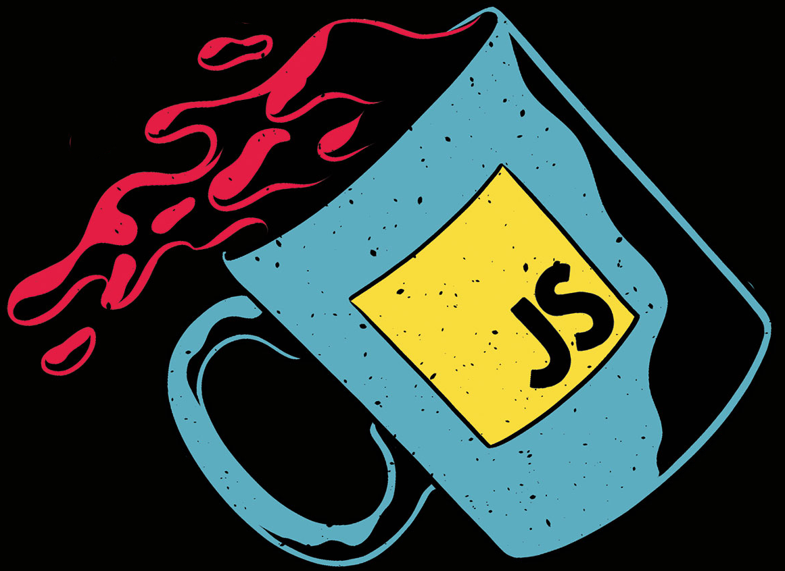




“RECURSIVIDADE”
Prof.º
Alexandre Gomes
alexandre.silva251@fatec.sp.gov.br

Slide 2
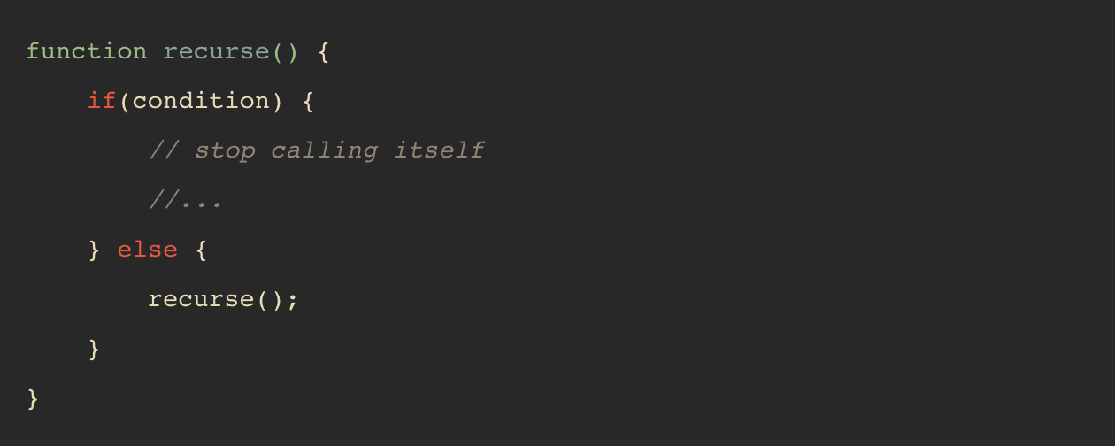
FUNÇÃO RECURSIVA
Uma função recursiva é uma função que chama a si mesma até encontrar uma instrução de parar. Essa técnica é chamada de recursão.

Slide 3
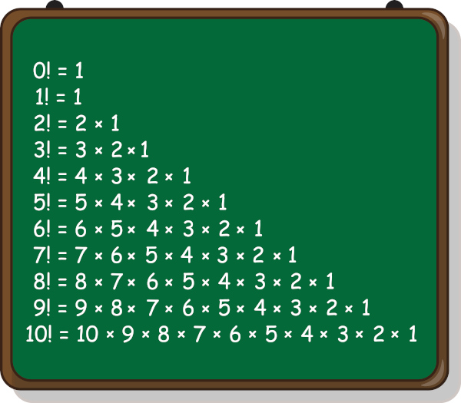
N! (FATORIAL)
O fatorial de um número inteiro e positivo “n”, representado por “n!” é obtido a partir da multiplicação de todos os seus antecessores até o número um.

Slide 4
Recursividade é uma técnica para resolver problemas que envolve o uso de soluções dos mesmos problemas.

